Slide 1


Slide 2
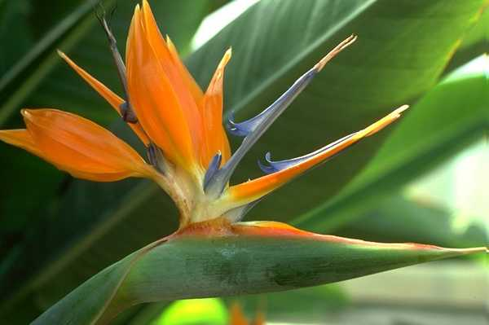
HOŞGELDİNİZ

Slide 3
CUMHURİYET’imiz
98 Yaşında :
Geleceğe Nasıl Taşımalı ??
Prof. Dr. Ahmet SALTIK MD, MSc, BSc
www.ahmetsaltik.net
Atılım Üniversitesi Tıp Fakütesi
ADD Genel Merkez Bilim Kurulu Bşk. Yrd.
ADD Çivril Şubesi

Slide 4
ADD Çivril Şubesi’nde önceki konuşmlarımız..
1. Cumhuriyet’in 80. Yılında Türkiye Nerede? Çivril ADD, 18.10.2003
2. Cumhuriyet’in 80. Yılında AKP Ne Yapıyor? Çivril AS TV, 18.10.2003
Denizli’de öbür konferanslarımız..
3. Aydınlanma, Devrim Şehitlerimiz ve Türkiye’nin Geleceği, Sarayköy ADD, 28.01.05
4. Adalet ve Demokrasi Haftasında Türkiye Gündemi, Denizli DEHA TV 28.01.05
5. Basın toplantısı : Aydın Cinayetleri, 24 Ocak 1980 Kararları..
Denizli ADD, 28.01.05
6. Aydınlanma, Devrim Şehitlerimiz ve Türkiye’nin Geleceği,
Sarayköy ADD, 28.01.05
7. Aydınlanma, Devrim Şehitlerimiz ve Türkiye’nin Geleceği,
Serinhisar ADD, 29.01.05
8. Üyelerle Söyleşi : Güncel Sorunlar ve ADD’nin Misyonu, Vizyonu
Acıpayam ADD, 29.01.05
9. Aydınlanma, Devrim Şehitlerimiz ve Türkiye’nin Geleceği,
Denizli ADD, 29.01.05
10. Aydın Cinayetleri ve Karanlığa Savrulan Türkiye, Güney ADD, 27.01.08
11. Aydın Cinayetleri ve Karanlığa Savrulan Türkiye, Sarayköy ADD 27.01.08

Slide 5

Cumhuriyet en büyük bayramdır;
98. yılı kutlu olsun!..

Slide 6
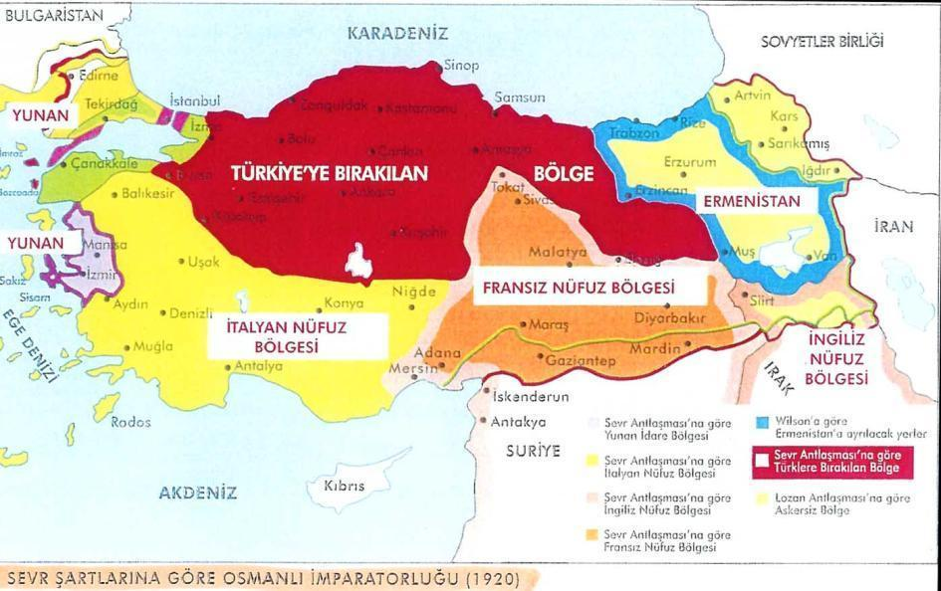
10 Ağustos 1920, Hain Padişah VI. M. Vahidettin’in Sadrazamı Tevfik Paşa
tarafından Fransa’da imzalanan, Türkiye’yi parçalayan Sevr haritası..

Slide 7
'İkinci Sevr dayatılıyor!'
Eski Devlet Bakanı Kamran İnan (Türkiye Gerçeği adlı kitabından..) :
Çok acı tespitlerim var :
1. Yabancıların en rahat at koşturduğu memleket Türkiye'dir.
2. Dışardan uzatılan ellerin en kolay karşı el bulduğu memleketlerden biri Türkiye'dir.
3. Kendi içinde en büyük sayıda hain yetiştiren memleket Türkiye'dir.
4. Avrupa'da 407 Türk derneği, kendi devleti aleyhine faaliyet gösteriyor. Devlet aleyhine faaliyet gösteren insan sayısı 205 bin. Maalesef dış menfaat çevreleri, büyük güçler Türkiye'yi içinden manipüle etmekte
fazla zorlanmıyorlar. (www.cumhuriyet.com.tr, 14.12.2004)

Slide 8
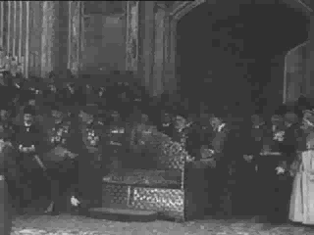
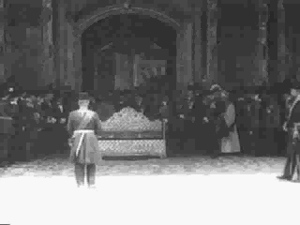
Osmanlı
sülalesinin
Ulusun egemenliğini
600 yıl gasp eden
hükümranlığına
son verilerek
Ulusumuz
Kulluktan,
Tebalıktan
kurtarıldı..

Slide 9
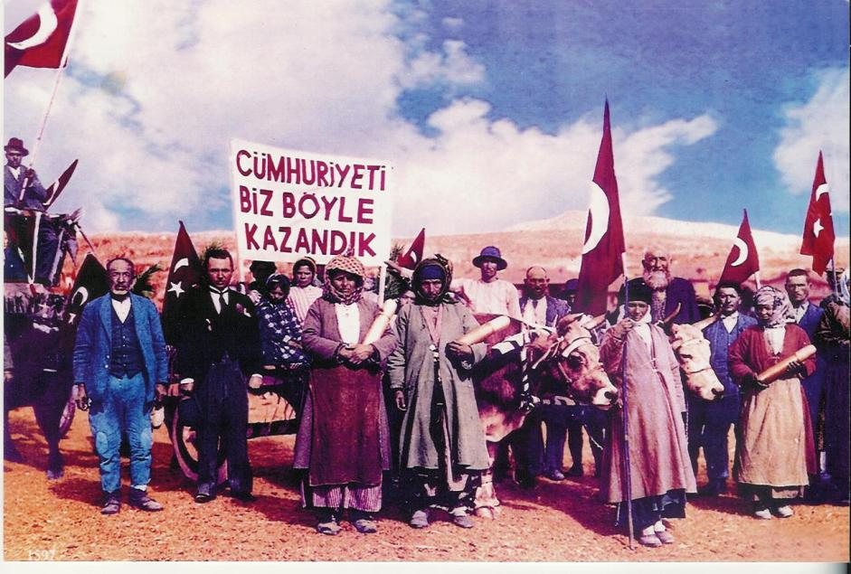
Cumhuriyet 6 yaşında; 29 Ekim 1929, Polatlı

Slide 10
Cumhuriyet Osmanlı’dan ne devraldı ??
“12 milyon nüfusumuz vardı, bunun 3 milyonu trahomluydu; tedavi edilmezse kör yapıyordu. Bulaşıcı bir hastalık.
Halkımızın 5’te 4’ü sıtmalı, yarıya yakını ya frengi ya verem... Sağlık durumumuz bu. Çocuk ölüm oranı %60’ın üzerinde.
337 doktor, 40 bin köy, buna karşın 200’e yakın ebe var. Eczanesi olan il sayısı bir elin parmak sayısını geçmiyor.
4 bin kilometre demiryolu var ama 1 m’si bile bizim değil.
Küçük sanayi var, devletin toplam yalnızca 4 fabrikası var.
Ağır sanayinin hayali bile yok. Böyle bir miras devraldık.
Hem yoksuluz, hem de ilkeliz. Ortaçağda kalmışız.
Tanzimat bile girmemiş köylere. Kızlar okula gönderilmiyor, 1914’te Osmanlı sınırları içinde lisede okuyan kız sayısı 232. Çocuklarımızın ancak 4’te 1’ini okula götürebiliyoruz. Öğretmenimiz yok, okulumuz yok.”
Bir Amerikan ailesinin bir yıllık geliri kadar bütçe!
(Cumhuriyet - Türk Mucizesi, Turgut Özakman)
Notes:
Büyüme hızı oranı %3,5, TÜFE yıl sonu oranı %5,3, ihracat 108 milyar $, ithalat 153 milyar $ hedeflendi.

Slide 11
Türkiye Cumhuriyeti, Osmanlı Borçlarını Öderken
Atatürk Döneminde Bütçesinden Ayırdığı Yıllık Pay.
%
İlk borç yılı 1854’ten başlayarak
1954’e dek 100 yıllık boyunduruk sürmüş, TC bütçesinin %10,4 - 27,5’i arasında oranlarla ödemeler 31 yılda tamamlanabilmiştir! Toplam borç 1854-1918 arasında 347.372.040 Osmanlı lirasıdır. 1367 sayılı yasa gereği 107.528.463 lira borç ödenmiştir.
Osmanlı Devleti Dış Borçları.
Özdemir, B. Ankara Tic. Od. 2009
Notes:
Yirmi yılda 1854-1874 arasında yapılan 16 borçlanma sonucunda önüne konulan fatura karşısında
Osmanlı yönetimi, 1875’te yayınladığı tebliğ ile “iflasını” ilan etmiştir. Batılı alacaklı devletler bunu kabul etmeyip 1881 yılında Muharrem Kararnamesi ile Düyun-u Umumiye (Genel Borçlar) İdaresi’ni kurarak, devletin tüm vergi gelirlerine, toprak altı ve üstü kaynaklarına el koyarak
alacaklarını kendileri toplamaya başlamışlardır. Sonuç :
Devletin maliye ve ekonomisinin yabancı denetimi altına girmesi;
koskoca İmparatorluğun yarı sömürgeye dönüşmesidir.
Bununla da kalınmayarak, Batılılar bu sanayi, sermaye ve kültür yayılmacılığını siyasal açıdan
tamamlayan sonuncu aşamaya gelmişlerdir. Osmanlı devletini parçalama ve haritadan silme yolunda
son derece kararlı olan Batılılar, hak ve özgürlükler perdelemesi arkasında Osmanlı toplum yapısını
etnik ve mezhepsel açıdan kurcalayıp bozarken; son darbeyi de I. Dünya Savaşı ile indirmişler,
savaştan yengi (galibiyet) ile çıkarak, Mondros Bırakışması (30 Ekim 1918 Mütarekesi) gibi bir
teslimiyet belgesini Osmanlı Devletine imzalattırmışlar, iki yıl sonra da Sevr Projesi’ni kabul ettirerek
(10 Ağustos 1920) yüz yıllardır hayaliyle yaşadıkları “Doğu Sorunu” nu artık bitirdiklerine
kendilerini inandırmışlardır. (Prof. Ünsal YAVUZ, 2010)

Slide 12
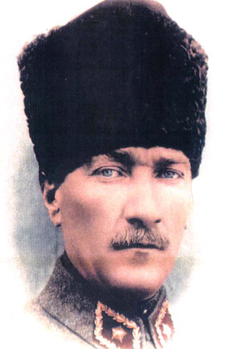

“CUMHURİYET,
BİLHASSA KİMSESİZLERİN KİMSESİDİR..”
Mustafa Kemal ATATÜRK

Slide 13
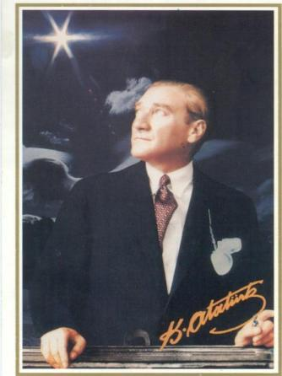
Türkiye ve Dünyada Sanayi Üretim İndeksleri (1929 = 100).
Yıl Türkiye Dünya
1929 100 100
1930 106 86
1931 112 76
1932 118 65
1933 131 75
1934 141 80
1935 141 92
1936 149 102
1937 165 110
1938 174 96
1939 196 119
www.selimsomcag.org/, 10.09.05
Gazi Mustafa Kemal
ATATÜRK’ün
EKONOMİ MUCİZESİ

Slide 14
Atatürk döneminde, temel ekonomik ulusal göstergelerde şaşırtan büyüme!
Ulusal Gelir Nüfus Kişi Başına
Yıl Milyon TL Milyon Ulusal Gelir, TL
1927 1000 13.6 73
1929 1147 14.2 80
1935 1315 16.2 82
1938 1589 17.2 92 (75 $)
1939 1625 17.5 95
12 yılda TUG % 62.5 büyümüş..
Oysa 12 yılda nüfus % 28.7 (3.9 milyon) artmış..
Kişi başına gelir 73 TL’den, 22 TL artarak (% 32)
95 TL’ye çıkmış.
15 yılın toplam enflasyonu yalnızca % 2.2
www.selimsomcag.org/, 10.09.05
Gazi Mustafa Kemal
ATATÜRK’ün
EKONOMİ MUCİZESİ

Slide 15

ÜLKEMİZDE
Neler oluyor??

Slide 16

Ülke ve Ulus zor günlerde..

Slide 17

Avrupa Parlamentosu’nun
21 Mayıs 2008 dayatmaları
Türk Askeri Ada’dan çekilsin,
Türk Ordusu’nun yönetim
üzerindeki etkisi kaldırılsın,
Kürt Açılımı konusunda
gecikilmesin,
“Ordu’nun içindeki Ergenekon
kökünden kazınsın.”
(tümce aynen böyle önyargılı).

Slide 18
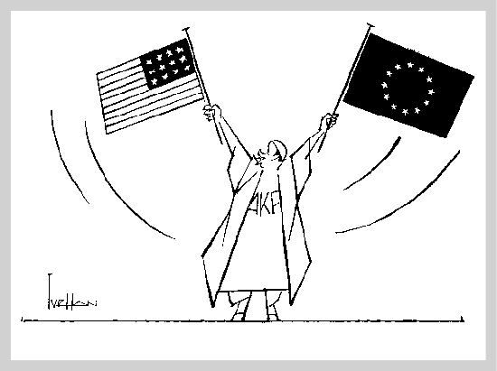
İskele
Sancak
Cumhuriyet, Turhan Selçuk, Söz çizginin, 07.09.08

Slide 19
Ülkeleri parçalama planı..
“ Dünyada bin (1000) devlet oluşturduğumuzda modern dünya daha mükemmel ve daha istikrarlı olacaktır. Halkların kendini yönetme hakları artık dünya bankerleri ve entellektüelleri olan Elitin otoritesi altına girecektir. Yüzyılımızda izleyeceğimiz strateji budur! ”
Arthur Schlesinger
CFR Dergisi Foreign Affairs, 1995

Slide 20
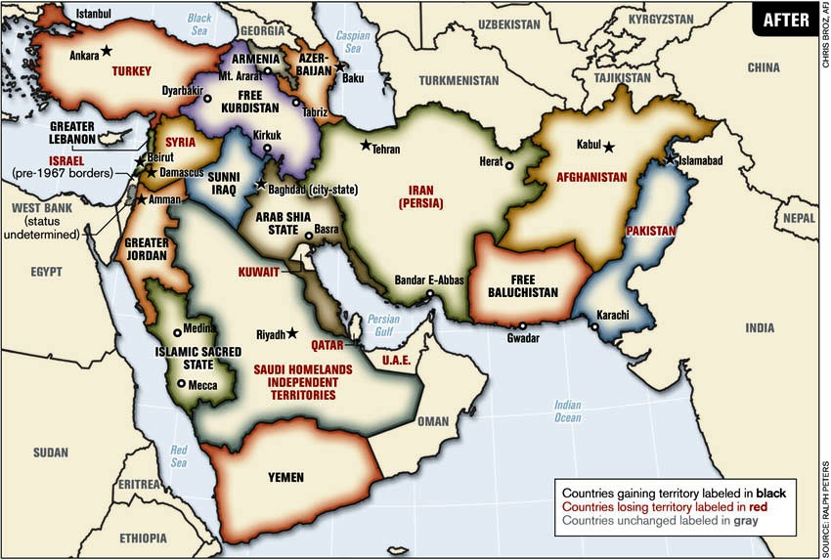
ABD, Türkiye’yi bölme niyetinde!
E. Alb. Ralph Peters, Haziran 2006 www.armedforcesjournal.com/2006/06/1833899

Slide 21
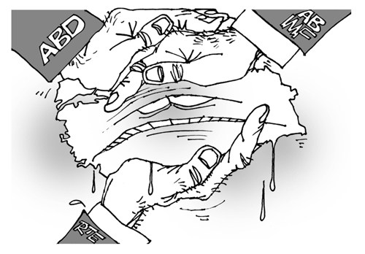
Nuri Kurtcebe, 23.11.06, Cumhuriyet

Slide 22
How a better Middle East would look?
BY RALPH PETERS : Blood borders (www.armedforcesjournal.com/2006/06/1833899)
Who wins, who loses ?
Winners :
Afghanistan
Arab Shia State
Armenia
Azerbaijan
Free Baluchistan
Free Kurdistan
Iran
Islamic Sacred State
Jordan
Lebanon
Yemen
Losers :
Afghanistan
Iran
Iraq
Israel
Kuwait
Pakistan
Qatar
Saudi Arabia
Syria
T u r k e y.......!!!!!!!!!!!!!
United Arab Emirates
West Bank

Slide 23
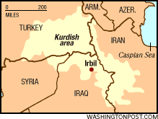
Kürtlere özgürlük mü,
petrole el koyma mı?

Slide 24
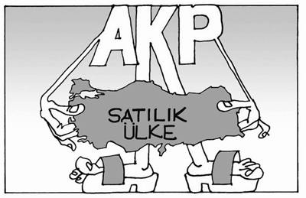
Nuri Kurtcebe
31.08.05
Cumhuriyet

Slide 25
Ülke parçalanırsa..
“Eğer bu millet, bu memleket parçalanacak olursa,
genel onursuzluğun bilinci içinde,
o genel onuru kurtarmak için
harekete geçen milletin ruhuyla bütünleşeceğimiz hususunda
hiç kimsenin en küçük kuşkusu olmasın.”
Gazi Mustafa Kemal ATATÜRK (1919)

Slide 26
AKP, Saydam Olmayan
Y e ş i l S e r m a y e Kullanıyor!
Washington'daki muhafazakar araştırma kurumu American Enterprise Enstitüsü'nde görevli Ortadoğu uzmanı Michael Rubin, `Middle East Quarterly' dergisinde `Yeşil Sermaye ve Türkiye'de
İslamcı Politika‘ başlıklı yazısında;
AKP'nin mali yapısının `karanlık ve
kaygı verici‘ olduğunu öne sürdü.

Slide 27
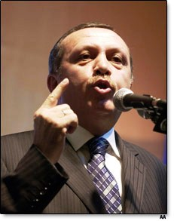
“ Kahraman
genç kadın ve erkek Amerikan askerlerinin, olabilecek en az kayıpla evlerine dönmeleri
için dua ediyorum."
Recep Tayyip Erdoğan
T.C. Başbakanı
Wall Street Journal
31 Mart 2003

Slide 28
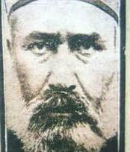
Başbakan Erdoğan Çorum mitinginde (17.8.10) :
''Millet olarak Çorum'la, Çorum'un yiğitliğiyle, mertliğiyle, gözü pekliğiyle her zaman gurur duyduk, nasıl ki Çorum bu topraklardan yetişmiş Ebu Suud Efendi'yle, İskilipli Atıf
Hoca'yla gurur duyuyorsa, bizler de Çorum'la gurur duyuyoruz.”
Peki kim bu gurur kaynakları ?
(Prof.Dr.D.Ali Ercan’dan, 28.8.10)
İskilipli Atıf Hoca : Kurtuluş savaşında,
"Mustafa Kemal isyankârdır, katli vaciptir,
Yunan askerleri, padişahımız efendimizin daveti üzerine gelmişlerdir, onlara karşı saygılı olmalıyız.“ diye İngiliz-Ellas yandaşı propaganda yazıları yazan bu hain,
Büyük Zaferden sonra İstiklal Mahkemesinde yargılanmış ve asılmıştır (04.02.1926).

Slide 29
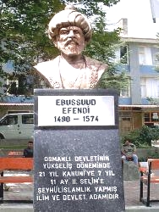
Başbakan Erdoğan Çorum mitinginde (17.8.10) :
''Millet olarak Çorum'la, Çorum'un yiğitliğiyle, mertliğiyle, gözü pekliğiyle her zaman gurur duyduk, nasıl ki Çorum bu topraklardan yetişmiş Ebu Suud Efendi'yle, İskilipli Atıf
Hoca'yla gurur duyuyorsa, bizler de Çorum'la gurur duyuyoruz.”
Peki kim bu gurur kaynakları ?
(Prof.Dr.D. Ali Ercan’dan, 28.8.10)
Ebu Suud Efendi : Yavuz Sultan Selim'in "Alevilerin, canları, malları, namusları size helaldir." diye fetva veren Şeyh-ül islam'ı.
"İster okla, ister mızrakla, ister bıçakla olsun Alevilerin kestiği mırdardır, yenilmez" diyen yobaz. “Elimize geçirdiğimiz Alevi kadınlarını ne yapalım diye ?" sorulduğunda yanıtı, “Belinize kuvvet” (Bkz. Abdülbaki Gölpınarlı)

Slide 30
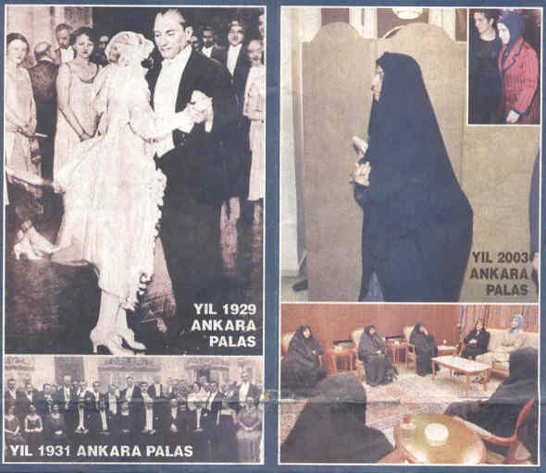

Slide 31

Kadın erkekle tokalaşmaz.
Kadın 9 yaşında evlenebilir.
Erkek 4 kadın alabilir.
Kadından ve
’gávurdan’ tanık olmaz.
Akraba evliliği caiz.
Doğum kontrolü yasak.
Kadını iz bırakmadan döv.
Evlilik dışı ilişkiye 100 sopa!
Bursa Uludağ Üniversitesi İlahiyat Fakültesi’nden
Prof. Dr. Hamdi Döndüren,
2006 Türkiye’si..
Tuzla Belediyesi’nce
evlenenlere dağıtılıyor..
Tuzla Belediye Başkanı Mehmet Demirci'nin
10 yıllık geriye dönük
SSK primlerini belediyeye ödettiği ortaya çıktı !

Slide 32
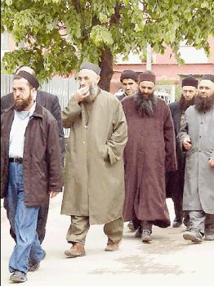
Türkiye Cumhuriyeti 83 yaşında; tarikatlar güya meydan okuyor.. (!)
Ama Atatürk aydınlanması onları da ışıtacak..
06.05.06, Cumhuriyet

Slide 33

Arkadaşlar, efendiler ve ey Millet, iyi biliniz ki; Türkiye Cumhuriyeti şeyhler, dervişler, müritler, mensuplar memleketi olamaz.
En doğru, en hakiki tarikat, medeniyet tarikatıdır.

Slide 34
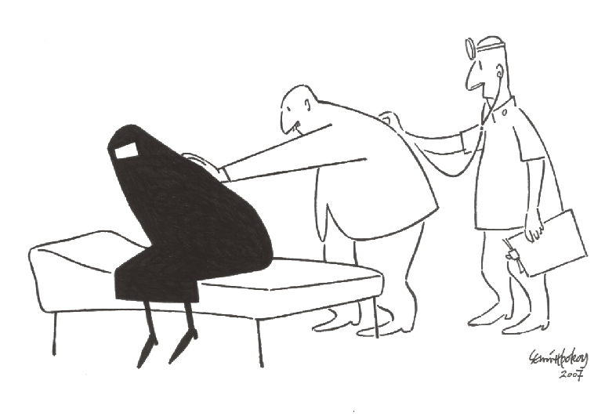

Slide 35
A İ H M, türbanlı kimlik davasını kabul etmedi!
AİHM, türbanlı kimlik fotoğrafıyla üniversiteye kayıt yaptıramadığı için Ankara’dan yakınmacı olan öğrencinin başvurusunu reddetti!
Ret gerekçesi, başı açık fotoğrafla kayıt zorunluğunun, dinsel yükümleri yerine getirmeye engel oluşturmaması. Emine Araç, 2002’de Strasbourg’a başvurarak, türbanlı fotoğrafıyla 1998’de Marmara Üniversitesi İlahiyat Fakültesi’ ne kayıt olmasına getirilen yasağın Avrupa İnsan Hakları Sözleşmesi’nin din ve anlatım özgürlüğü, özel yaşama saygı, adil yargılanma, ayrımcılık ve eğitim ve mülkiyet haklarıyla ilgili maddelerine aykırı olduğunu savunmuştu..

Slide 36

AİHM, türbanlı kimlik davasını kabul etmedi!
Mahkeme kararında, Avrupa İnsan Hakları Sözleşmesi’ne aykırı hiçbir uygulama saptanamadığını bildirdi. Emine Araç’ın kendisine ayrımcılık yapıldığı yakınmasını da, uygulamanın bir dine veya cinsiyete karşı değil, yalnızca kimlik saptaması için yapıldığını belirterek geri çevirdi. AİHM’den buna benzer son karar 1993’te çıkmış, ancak o dönem kararı Avrupa İnsan Hakları Komisyonu vermişti; bu kez Mahkeme !!
http://www.haberler.com/haberf.asp?haber
=523360, 17.10.2006

Slide 37
AİHM Kararları Bağlayıcı !
Kültür Üniversitesi Hukuk Fakültesi Dekanı
Prof. Tayfun Akgüner, hukuk devleti
idealine ulaşmanın kolay olmadığını vurgulayarak;
“Türkiye, yaptığı anlaşmalarla
AİHM kararlarının bağlayıcılığını taahhüt etmiştir. Ancak, bazı siyasiler AİHM kararlarını dikkate almak zorunda değilmişiz gibi kamuoyunu yanıltıcı açıklamalarda bulunuyorlar.
Avrupa İnsan Hakları sözleşmesinin
46. maddesine göre, AİHM'nin verdiği
kararları uygulamak zorundayız.” dedi. (http://www.cumhuriyet.com.tr, 27.11.05)

Slide 38
Cumhurbaşkanı Sezer :
Konu kapanmıştır..
AB'nin her dediğine evet diyenler, AİHM'nin
türban kararına da saygı duymalı 'Konu kapanmıştır.'
Sezer, AİHM'nin bağlayıcı türban kararıyla konunun tartışmasız biçimde sona erdiğini belirterek AKP hükümetinin
“Son nokta konulmamıştır.” açıklamasın yanıtladı.
Sezer, “AB'den gelen her isteği çok gereklidir diye yerine getirmeye çalışanların Avrupa'nın en yüksek mahkemesinin kararı karşısında takındıkları tutumu takdirlerinize sunuyorum. AİHM'den önce
bizim yargı organlarımızın aldığı kararların da
çok sağlam hukuksal temeli vardı.” dedi.
(Cumhuriyet 12.11.2005)

Slide 39
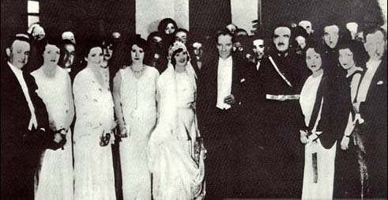
“Bizim dinimiz hiçbir zaman kadınların erkeklerden geri kalmasını istememiştir.
Allah'ın emrettiği şey, erkek ve kadının
birlikte olarak bilim ve bilgiyi kazanmasıdır.”

Slide 40
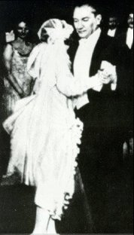
ATATÜRK
VE ÇAĞDAŞ TÜRK KADINI

Slide 41
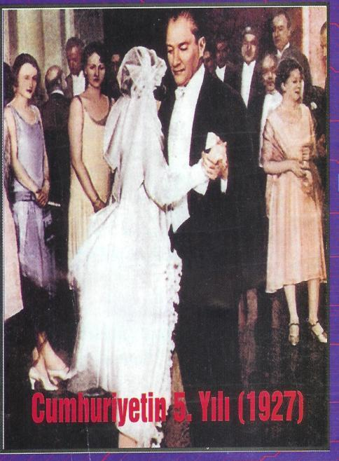
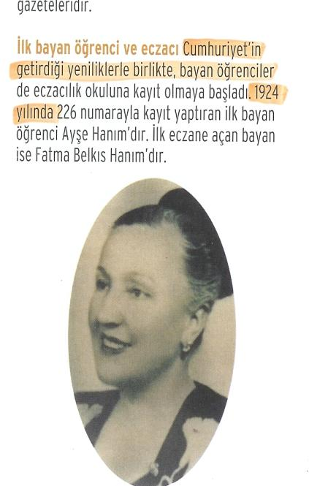

Slide 42
Mudanya müftüsünün zırvası..
“Eş, anne ve kızınızdan
başka kadınla tokalaşmayın!”
İlçe Müftüsü Nizamettin Doğan, verdiği vaazda cemaate;
“Anne, eş ve çocuğunuzdan başka kadınlarla tokalaşıp, öpüşmeyin. Caiz değildir. Bunu yaparsanız nikâhınız düşer.” dedi. (Basın, 24.10.06)
(http://proje.hurriyet.com.tr/msnnews/?path=/gunem /53111 66. asp&y=41)

Slide 43
9. Cumhurbaşkanı
Süleyman Demirel :
Danıştay, Anayasa Mahkemesi karar vermiş. İlle başı bağlı okumak istiyorsan, Arabistan'da öyle yerler vardır.
Oraya gidip okuyun. Bu ülke halkının
% 99'u Müslüman diye Müslümanlığı
istismar ederek, milleti arkamıza düşürürüz diye düşünen varsa ömür boyu aldanıyor.
Türban özgürlük falan değildir.
Gericiliktir...
www.cumhuriyet.com.tr, 06.05.06

Slide 44
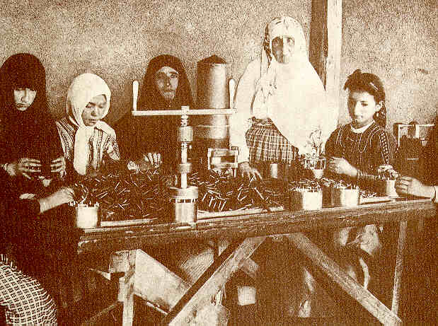
Mermi yapan kadınlarımız..

Slide 45
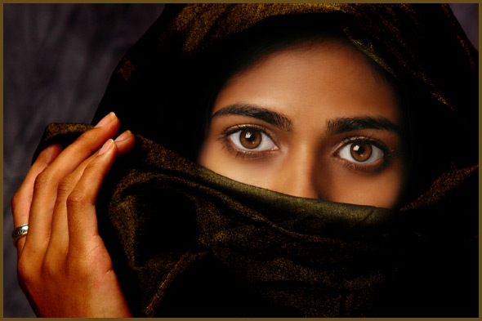
Tanrı Havva’yı böyle mi yarattı??

Slide 46
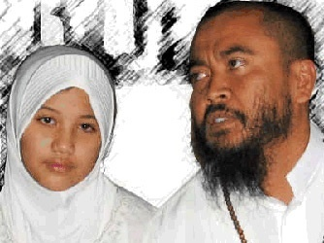
İmam 12 yaşındaki kızla evlendi!
Endonezya'da, 12 yaşındaki bir kız çocukla evlenmesi
ülkede tepkilere yol açan imam, çocukları koruma yasalarını çiğnemekten tutuklandı. (http://yasam.tr.msn.com, 20.03.09)

Slide 47
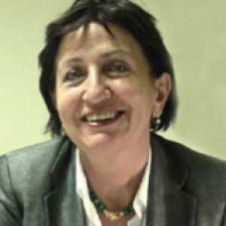
GİDİN ANADOLU’yu GÖRÜN!
Prof. Dr. Binnaz TOPRAK (Cumhuriyet, 25.12.08)
’
“Türkiye’de Farklı Olmak -
Din Muhafazakârlık Ekseninde Ötekileştirilenler”
başlıklı raporu nedeniyle dinci kesimin
büyük tepkisini çeken Prof. Dr. Binnaz Toprak,
“Herkesin yaşadığı mahalle baskısını
ben de yaşıyorum.” dedi. Anadolu’da muhafazakârlığın yeni olmadığını ancak içki yasağı, ramazan baskısı, cuma namazı gibi olguların son yıllarda yerleştiğini belirten Toprak,
dileyenin Anadolu’da gerçekleri
görebileceğini söyledi.

Slide 48
‘Mahalle’den Devlet eliyle baskı :
Prof. Dr. Binnaz TOPRAK
“Anadolu oldum olası muhafazakârdır zaten” diyecek olanları veya muhafazakârlaşmayı siyasal etkiden bağımsız, kendi öz dinamiklerinden beslenen sosyolojik bir eğilim sayanları yeniden düşünmeye davet eden bir çalışma bu... Çünkü araştırma,
AKP iktidarı eliyle uygulanan İslamileştirmenin bütün yansımalarını
gözler önüne seriyor.
Anahtar sözcük “AKP kadrolaşması!”

Slide 49
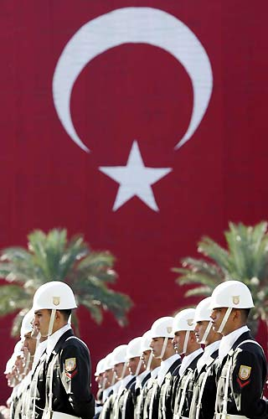
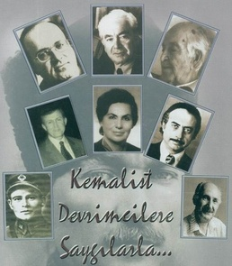

Slide 50

Prof. Bernard Lewis’in saptamaları :
'Türkiye Cumhuriyeti tarihinin Tek Adam yönetimine dayalı dönemi içinde gelenekçi
İslam görüşlerinin siyasi bir etkisi yoktu.
Demokratik cumhuriyette kendilerini
serbestçe ifade edebildiler ve kitlesel
oyları yönlendirdiler.
1950'deki iktidar değişikliğinden sonra
dinsel faaliyetlere ilişkin pek çok işaret göründü.
Sonra gelen hükümetlerin idaresinde dinsel eğitim pekiştirildi, okullarda, üniversitelerde ve özellikle de yeni imam hatip okulları ağı içinde yaygınlaştırıldı.
(Modern Türkiye’nin Doğuşu kitabı, 2002, önsöz..)

Slide 51

Prof. Bernard Lewis’in saptamaları :
' Bu okullar görünüşte imam ve hatip yetiştirmek amacındaydı, dinsel destekle hem ilk
hem de ortaöğretim veriyordu.
Ülke içinde İslamiyet kesinlikle Osmanlı İmparatorluğu'nun yıkılışından bu yana
hiç olmadığı kadar Türk kamu yaşamında
bir güce sahiptir.
Din öğretimi artık eğitim sisteminin
ayrılmaz ve kabul edilmiş parçasıdır,
dinsel okulların gittikçe artan sayıdaki mezunları
önemli kamu hizmetlerine gelmektedir.‘
(Modern Türkiye’nin Doğuşu kitabı, 2002, önsöz..)

Slide 52
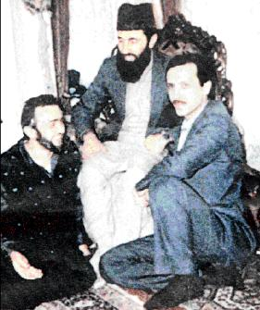
RTE doğru söylemiyor !
Başbakan Erdoğan'ın, önünde diz çökerek fotoğraf çektirdiği Gulbeddin Hikmetyar'ın o dönemde başbakan olduğu ve resmi davetli olarak Türkiye'ye geldiği yönündeki açıklaması gerçeği yansıtmıyor. Erdoğan'ın da yer aldığı fotoğraf 1986 yılında çekilirken, G. Hikmetyar
1990 yılında başbakan olmuştu. Ayrıca Erdoğan'ın çağrılısıydı, resmi davetli değil.
29.12.05, Cumhuriyet

Slide 53
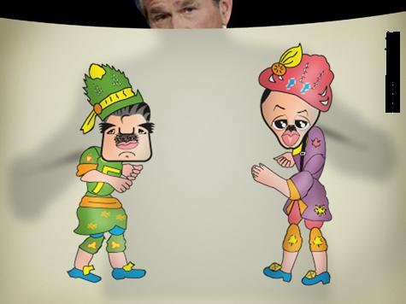

Slide 54
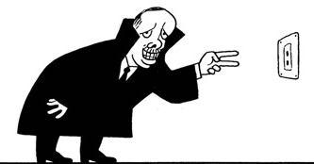
HARBİ SEMİH POROY
(23 Nisan 2009, Cumhuriyet)

Slide 55
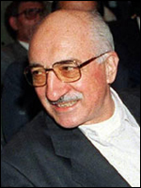
“Adliyede, mülkiyede, askeriyede arkadaşlarımız devletin
can damarları içinde dolaşıp
çok ilerilere gidecekler... Kaymakam iseler vali olacaklar... Yargıç iseler yükselecekler..
Her şey Kung Fu oyunu gibidir... Erken vuruş yaparlarsa müslümanların başı ezilir...
Türkiye’deki devlet yapısında dengeyi kendi cephemize çekeceğimiz ‘an’ a kadar
her adım erken sayılır..”
Lübnan’da ABD-İngiltere-İsrail zulmune niye sesi çıkmıyor??
Mekke’de değil ABD’de yaşıyor!?
İlkokul mezunu emekli vaiz,
stratejik müttefik ABD’de (??)
özel çiftlikte koruma altında
“misyonunu” yürütüyor..

Slide 56
Dr. Necip Hablemitoğlu’nun öngörüleri :
Öngörü buna denir ! Rahmetli Dr. Necip Hablemitoğlu'nun 2002'de belirttiği aşağıdaki yöntemler,
sizlere bir şeyleri çağrıştırıyor mu ??
Katili hala bulunamadı! Ne rastlantı değil mi?
"Devletin gücünü (polis, adalet, maliye.., ellerinden gelse Ordu!)
Devlet savunucularına karşı kullanma aşamasına gelmiş olan Fetullahçıların, kayda değer operasyonel başarıları olmuştur.
Operasyonlarında, amaca ulaşmada her yolu mübah sayan ve her türlü sınır tanımaz fırsatçılık, ahlaksızlık, takiye unsurlarını içeren bir konsept çerçevesinde hareket eden Fetullahçı istihbaratçıların kullandıkları yöntemler şöyledir :
Rahmetli, bunları 5.8.2002’de yazmış (Köstebek kitabı syf. 141),
kimsenin dikkatini çekmemiş! Bugün gelinen duruma bir bakın !?

Slide 57
Dr. Necip Hablemitoğlu’nun öngörüleri :
Fetullahçı istihbaratçıların kullandıkları yöntemler :
Telefon dinleme, tehdit, sahte belge üretimi ve montaj,
Çarpıtılmış bilgiye yönelik kampanyalar, hırsızlık, kundakçılık,
Şantaj amaçlı kadın pazarlama ve görüntü kaydı,
her türlü illegal kayıt kullanımı (böcek, gizli kamera vb)
Rüşvet, gasp, darp, bilgisayar sahtecilikleri,
ev ve işyeri kurşunlama, emniyeti suistimal,
"Hakim kiralama" ve başkaları....“
Rahmetli, bunları 5.8.2002’de yazmış (Köstebek kitabı syf. 141),
kimsenin dikkatini çekmemiş! Bugün gelinen duruma bir bakın !!!!

Slide 58
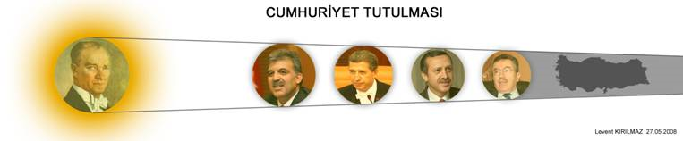
“…en büyük düşman, düşmanların düşmanı
ne falan ne de filan millettir.
Bilakis bu, adeta her tarafı kaplamış bir saltanat halinde
bütün dünyaya egemen olan kapitalizm afeti
ve onun çocuğu olan emperyalizmdir.’’ (20 Temmuz 1920)
Gazi Mustafa Kemal ATATÜRK

Slide 59
Türkiye AKP’den Nasıl Kurtulur?
Türkiye - AB ilişkileri normalleştirilmelidir.
Özel statüye götüren süreç İsviçre veya Norveç'in statülerine dönüştürülmelidir.
Ulusal bir iktisat politikası oluşturulmalıdır.
Sanayi, tarım ve ticaret bu şemsiye altına alınmalıdır. Örnek olarak Brezilya'nın veya Arjantin'in yürüttüğü programlardan yararlanabiliriz.
Cumhuriyet'in kurumlarına, Lozan'ın sağlamlaştırılmasına ve Atatürkçü eğitim politikalarına yönelik ilkeler benimsemelidirler.
Türkiye-Batı ilişkilerindeki anormallikleri düzenleyecek şekilde dış politika revize edilmelidir.
(Prof.Dr.Erol Manisalı, www.cumhuriyet.com.tr, 10.02.06)

Slide 60
AKP ‘karanlıkta kalmasını’ istedi!
Kanlı 1 Mayıs olaylarının aydınlatılması için verilen önerge reddedildi !
Önerge gerçeği ortaya çıkardı CHP’lilerin
1 Mayıs 1977’de Taksim’de 37 kişinin öldüğü olayların açığa kavuşturulması için verdiği Meclis araştırma önergesinin görüşülmesine ilişkin öneri AKP oylarıyla reddedildi. CHP’li Kemal Anadol, “Bu önerge turnusol kâğıdıydı. AKP’nin demokrat olduğuna bizi inandırmaya çalışanlara ithaf olunur” dedi. BDP yeniden görüşme isteyecek. (Cumhuriyet 22.04.2010)

Slide 61
AKP ‘karanlıkta kalmasını’ istedi!
Kanlı 1 Mayıs olaylarının aydınlatılması için verilen önerge reddedildi !
Demokratlıkları sözde kaldı.. DİSK Genel Başkanı Çelebi, “Özgürlükçü ve demokratik olmaktan
dem vuran, darbecilerle hesaplaştığını iddia eden AKP’nin” karanlık eylemlerin açığa çıkarılmasını istemediğine dikkat çekti. 1 Mayıs 77 katliamı mağdurlarının avukatı Rasim Öz, AİHM’ye başvuracağını belirtti. Tekstil Sendikası
Genel Başkanı Rıdvan Budak AKP’nin sınıfta kaldığını söyledi. (Cumhuriyet 22.04.2010)

Slide 62
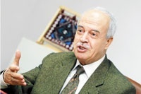
Refah Partili Eski Adalet Bakanı Şevket Kazan’dan
Başbakan RTE’ye suçlamalar..
Amerika ile işbirliği yaptı.
İşbirlikçi oldu.
O gidip Amerika'nın
stratejik müttefiki oldu!
.. bugün Türkiye Amerikanlaşıyor.
.. benliğimizin gitmesinde de
AKP'nin çok büyük rolü var.
AKP, Amerika'ya hizmet ediyor.
VATAN Gazetesi, 24-25.03.08, Mine Şenocaklı

Slide 63
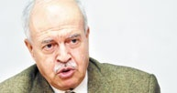
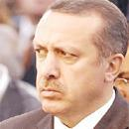
Refah Partili Eski Adalet Bakanı Şevket Kazan’dan
Başbakan RTE’ye suçlamalar..
Erdoğan'a icazet verildi, gitti Amerika'ya.
Amerika, başbakan olmasına karşılık ondan 5 konuda söz aldı :
1. “Bir; 'Ben Irak'ı işgal edeceğim. Sen bana yardım edeceksin.
2. İki; Annan Planı'nı Kuzey Kıbrıs'a kabul ettireceksin.
3. Üç, seni Büyük Ortadoğu Projesi'nin eş başkanı yapacağım.
Burada sana tarihi görevler var, bunları yerine getireceksin.
4. Dört, IMF ile çalışacaksın.
5. Tabii AB ile de beraber olacaksın."
Hepsine "Baş üstüne!" dedi Erdoğan.
Bunların garantisi alındıktan sonra
Erdoğan'ın başına bir güzel kipa giydirdiler.
VATAN Gazetesi, 24.03.08, Mine Şenocaklı

Slide 64
Refah Partili Eski Adalet Bakanı Şevket Kazan’dan
Başbakan RTE’ye suçlamalar..
Amerika'ya teslimiyet,
işbirlikçilik bunları perişan etti.
Hele hele Türkiye'yi İran'la karşı
karşıya getirirlerse büyük felaket olur.
Ama bu akılsızlığı yapmazlar
diye düşünüyorum.
Eğer onu da yaparsalar
her şeye müstehaktırlar.
VATAN Gazetesi, 24.03.08, Mine Şenocaklı

Slide 65
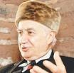
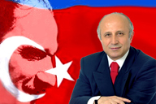
M. Şevket EYGİ’nin acı itirafları-1
“Sevgili din ve iman kardeşlerim! Biz, 1950’lerden bu yana
40 bin cami binası, bu iş için trilyonlarca dolar harcama yaptık. Bunların mihraplarına geçecek kaliteli imamlar, minberlerine çıkıp hutbe okuyacak kaliteli hatipler, Müslümanları uyaracak kaliteli vaizler yetiştirmeyi düşünmedik. 79 bin camiye hela, imam ve müezzin lojmanı yaptırdık.
On binlerce camiye kalorifer yaptırdık, pahalı klima cihazları taktık. Camileri hoparlörlerle, ışıldaklarla, vantilatörlerle doldurduk. Evet, son elli yıl içinde bunlara trilyonlar harcadık.”
“Ramazanlarda birtakım din cemaatleri 5 yıldızlı lüks otellerde bin kişilik ihtişamlı, israflı, gösterişli, günahlı iftarlar veriyordu.
O fücur yuvalarında verilen iftarlar dinimize uygun muydu?”

Slide 66
M. Şevket EYGİ’nin acı itirafları-2
“Zengin olan Müslümanların çoğu ipin ucunu kaçırdı, şaşırdı, dağıttı. Milyon dolarlık lüks meskenler, yüz binlerce dolarlık yazlıklar, lüks limuzinler, israf, sefahat, rezalet gırtlağa çıktı.”
“Biz; bir sürü hizip, fırka, grup, cemaat ve tarikata ayrıldık
ve birbirimizle çekişip tepişmeye başladık.
Yığın ve sürü haline gelen on milyonlarca Müslüman,
şu anda vahim bir kırsal kesim ve varoş zihniyeti,
marjinallik, parçalanmışlık içindedir.”
“Bizi mahvedenler, militan din düşmanları değil, içimizdeki din sömürücüsü, din rantı yiyen işbirlikçi, hain alçaklardır...”
ALLAH ile ALDATMAK adlı kitabı, Prof. Dr. Yaşar N. ÖZTÜRK

Slide 67
M. Şevket EYGİ’nin acı itirafları-3
"Bütün gücümüzü Kuran kursu, imam-hatip mektebi, ilahiyat fakültesi açmaya sarf ettik. Hesabı yapılsa, bunlara akıllara durgunluk verecek miktarlar harcadık. Daha bitmedi.
Birtakım din baronları için her yıl
milyarlarca dolar para topladık.
Bu paraların yerli yerince, akıllıca
harcanıp harcanmadığını
hiç sorgulamadık, kontrol etmedik.“
ALLAH ile ALDATMAK adlı kitabı, Prof. Dr. Yaşar N. ÖZTÜRK
Hasan Pulur, 29.05.08, Milliyet

Slide 68
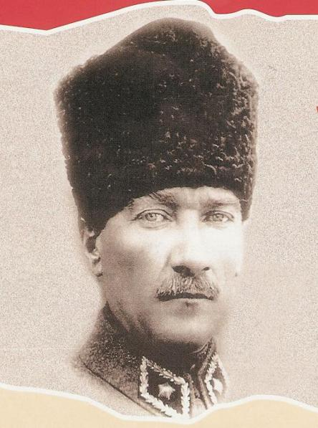
“ Aşağılık kimselerin ‘parayla’ yaptırdıkları basın savaşları vardır. “ ATATÜRK

Slide 69
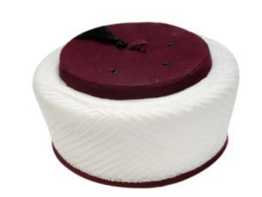
“Çanlar kimin için çalıyor?”
A y ı r d ı n d a mıyız?
Ülkeye sarık mı giydirilecek ??

Slide 70
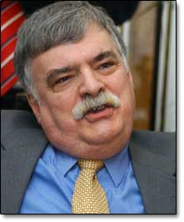
ABD’li tarihçi Prof. Dr. Justin McCarthy : Ermeniler soykırıma uğramadı!
Prof. McCarthy, savaş döneminde öldürülen Türklerin sayısının, Ermeniler’den daha fazla olduğunu da belirtti.
Meclis Başkanı Bülent Arınç da, iddiaların aydınlatılması için,
gizli oturumlar dahil,
TBMM tutanaklarını açmaya
hazır olduklarını açıkladı.
CHP’nin çağrısı üzerine Türkiye’ye gelen ABD’li tarihçi Justin McCarthy,
Ermenilerin soykırıma uğramadıklarını söyledi.
(Ankara, NTV-MSNBC, 21 Mart 2005)
Prof. Dr. Justin McCarthy
Ankara, NTV-MSNBC, 21 Mart 2005

Slide 71
ABD’li tarihçi Prof. Dr. Justin McCarthy : Ermeniler soykırıma uğramadı!
SOYKIRIMI YALANLADI
Lousville Üniversitesi profesörü McCarthy, kendisine yöneltilen sorular üzerine ilk açıklamasını Türkçe yaptı :
“Maalesef yanlışlıktan korkuyorum,
onun için İngilizce cevap vereceğim”
diyen Justin McCarthy,
soykırım iddialarının asılsız olduğunu söyledi. Prof. McCarthy,
“Ermeni soykırımı yoktu.
Bir savaş vardı. Bu savaşta Ermeni isyancılar yönetime karşı ayaklandı. Yönetim tepki verdi, Ermeniler öldü. Bazen Türkler tarafından öldürüldüler. Ama Türkler de Ermeniler tarafından öldürüldü. Ermeniler’den çok daha fazla Türk öldü.” dedi.
Prof. Dr. Justin McCarthy
Ankara, NTV-MSNBC, 21 Mart 2005

Slide 72
İkiyüzlü Emperyalist Batı’nın iğrenç psikolojik savaşı sürüyor..

Slide 73

1925’ten beri bilinen ve Türkçe’ye çevirisi yeni yapılan Ermenistan’ın ilk Başbakanı Kaçaznuni’nin kitabı bir itirafnamedir. Soykırım yapılmadığını açıklamaktadır.
Bu kitap Ermenistan’da yasaklanıp, Avrupa kütüphanelerinden toplattırılmıştır..

Slide 74
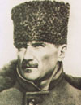
“Dünya vatandaşları haset,
aç gözlülük ve kinden arındırılmış olarak eğitilmelidir.”
“ Herhalde Türk yurttaşı
kesin olarak bilmelidir ki;
bir ulusun insanlık ve uygarlık dünyasında yükselmesi ve başarılı olması, yalnız ve ancak kendi gücüne dayanarak özgürlük ve bağımsızlığını dokunulmaz bulundurmasıyla olasıdır. Bunun başka çözümü yoktur.”
Prof. Dr. Ahmet SALTIK

Slide 75
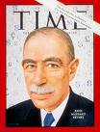
“En azından daha bir yüzyıl boyunca kendimizi ve başkalarını iyinin kötü, kötününse iyi olduğuna inandırmalıyız.
Çünkü kötü işe yarar, iyi işe yaramaz.
Açgözlülük, tefecilik ve ihtiyatlılık daha bir süre için tanrılarımız olmaya devam etmelidir.
Çünkü ancak onlar bizi ekonomik gereksinimler tunelinden gün ışığına çıkarabilir.”
Prof. J. Maynard
KEYNES
Yeni Din,
Yeni Tanrı
Prof. Dr. Alpaslan IŞIKLI
1. Bs. Otopsi yay. syf. 23
Notes:
Büyük Atatürk’ün 1935’lerdeki sözü şöyledir : “Dünya vatandaşları haset, aç gözlülük ve kinden arındırılmış olarak eğitilmelidir.”
Batı emperyalizminin iktisat dehası (!) Prof. Dr. J.M. Keynes’in, ekol yaratan ve 1929 Dünya ekonomik bunalımından çıkmak için reçetesi..
“Hangisi daha insancıl?” diye sormak abes değil mi? “Bizi mahvetmek isteyen Emperyalizm” ve “bizi yutmak isteyen kapitalizm”,
Yüce Atatürk’e göre sürekli savaşımı 2. bir “meslek “ edinmemiz gereken 2 kadim insanlık düşmanıdır.

Slide 76
AB’nin 10 buyruğı(!?)
Türkiye Kıbrıs'ta işgalcidir.
Türk Ordusu Kıbrıs'tan çıkarılacaktır.
AB'ne alınan Rum Yönetimi bütün Kıbrıs'ı temsil edecektir.
Ege sorunu, AB üyesi olan Yunanistan'ın istemlerine
uygun çözülecektir.
Türkiye'nin güneydoğusu “özerlik, federasyon vs.”
adı altında Kürdistan yapılacak ve Türkiye'den ayrılacaktır.
İstanbul'daki Fener Patrikhanesi ''Ekümenik'' olacak,
Dünya Ortodoksluğunun merkezi durumuna getirilecektir.
Türkiye, 1915-1923 yılları arasında Ermeni soykırımı yaptığını ve böylece Ulusal Kurtuluş Savaşımızın aslında
bir soykırım olduğunu, bu nedenle Türkiye Cumhuriyeti'nin soykırımla kurulduğunu kabul edecektir.

Slide 77
AB’nin 10 Emri (!?)
6. Lozan Antlaşması geçersizdir!
7. Türkiye'nin Müslüman olmayan azınlıklarının dışında, Kürt ve Alevi gibi çeşitli etnik azınlıklar ve dinsel cemaatler olduğu kabul edilecektir.
8. Azınlıklar ve cemaatler etnik-dinsel kimlikleriyle
TBMM’de temsil edilecektir.
9. Türkiye'de azınlıklar kendi derneklerini, kendi partilerini,
kendi okullarını kurabilecektir.
10. Fırat ve Dicle suları uluslararası denetime
teslim edilecektir.
Bu dayatmalar, “uyum yasaları” adı altında
TBMM'den geçirilmek istenmektedir.

Slide 78
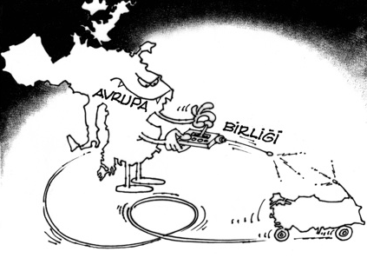
15 Aralık 2009, Cumhuriyet, Nuri Kurtcebe
Teşekkür ederim...

Slide 79
AVRASYA ile Dayanışma..
Dünya tarihinin yeni bir kırılma sürecine girdiği 3. Binyıl başında, küresel emperyalizmin azgın saldırısını kırmak için, Avrasya ülkeleri birlik oluşturarak, aralarında dostluklar kurarak
Batı emperyalizmine karşı
“direnişi küreselleştirme”leri tarihsel bir zorunluluktur.
Türkiye daha fazla gecikmeden, bu süreçte etkin rol üstlenmeli.
Ülkenin ve ulusun
yazgısı rastlantılara
bırakılamaz.
BATInın geleneksel
düşmanca tutumu
20. yy. da da
özde değişmemiştir.
Yüce ATATÜRK’ün Söylev’de Sevr için söylediği “Yüzyıllardır hazırlanan
suikast planı”
hâlâ yürürlüktedir!
Maalesef emperyalizm ve sömürgecilik
Bat’nın onmaz
kalıtsal hastalığıdır!

Slide 80
AVRASYA ile Dayanışma..
Avrupalılarca kurulmaya
çalışılan Avrupa Birleşik Devletleri (AET, AT, AB.. süreci), dünyaya kan kusturan ABD,
epey bir zamandır yapılan
Afrika Birliği kurma toplantıları,
yeni bir güç ve denge ögesi olması için kurulması koşul olan
ve geç kalınmaması gereken
bir Birlik, Avrasya Birliği’dir.
BM, Batı’ya oyuncak yapılmıştır!
NAFTA vb. çok tipik örneklerdir..
“.. Batı'ya yaklaştığımızı sandığımız takdirde,
asıl mayamız olan
Doğu 'maneviyatı‘ ndan tümüyle soyutlanıyoruz.
Hiç kuşkusuzdur ki
bu büyük memleketi,
bu milleti, çöküntü ve yok olma çıkmazına itmekten başka, bir sonuç beklenemez (bundan)." 6.3.1922
M.K. ATATÜRK

Slide 81
Direnişi Küreselleştirme..
Emperyalizm gücünü,
başlıca ülkelerin
iç bölünmüşlüğü
ve borçlandırmadan almaktadır.
Hastalıklı Batı, gemleyemediği emperyalist hırsı yüzünden küresel ahlak değerlerini de yıkmıştır. İngiliz
eski başbakanı
Margaret Thatcher, STATECRAFT adlı kitabında diyor ki :
“AB sorunların kaynağıdır!”
Yapısı hiç değişmeyen, emperyalist geçmişe
ve deneyim birikimine sahip, türlü politik oyunlarla her yere yayılan kokuşmuş Batı'nın,
kendi iç dinamikleriyle doğru yolu bulmasını beklemek, eşyanın doğasına aykırıdır.
Bu yüzden Batı'nın, maddi ve manevi değerlerine göz koyduğu ülkelerce
“ortaklaşa” durdurulması gerekmektedir.
Sıcak savaşla değil; ülkelerin kendilerine saldırıda kullanılan postmodern silahlarla yürütülen “karanlık savaş”a (Y. Büyükanıt) uygun savunma ile olur. Soruna doğru tanı koyan ulusal kadroların iktidara gelmesi,
küresel toplumun uyandırılması gerekir.

Slide 82
Direnişi Küreselleştirme..
Batı emperyalizmi tarafından yer üstü ve
yeraltı varlıklarına göz konulan ülkelerin;
Afrika gibi, ilerde kendileri ile aynı yazgıyı
paylaşabilecekleri içtenlikli ve açık olarak
aktarılarak, bölge ülkeleri ile yeni
güç birlikleri ve anlaşmalar yapmaları
zorunludur. Bölünme yok, birleşme var!
D i k k a t !
1. Emperyalizm ABD ve AB maskesi altında
ne yazık ki Batı’lı 2 kaynaktan gelmektedir! 2. Çağımızda Küreselleşen emperyalizmin ana
hedeflerinin en başında gelen, hiç kuşkusuz,
doğal kaynaklarıyla Avrasya coğrafyasıdır.
Çare Atatürk’ün yoludur. Yalnız bize değil, tüm insanlığa kurtuluştur. AB-D,
o nedenle KEMALİZM’i bırakın demekte..
Yüce ATATÜRK’ün,
“Bizi mahvetmek isteyen emperyalizm ve bizi yutmak isteyen kapitalizmle mücadeleyi
meslek edinmeliyiz.”
uyarısı ne denli çarpıcıdır..

Slide 83
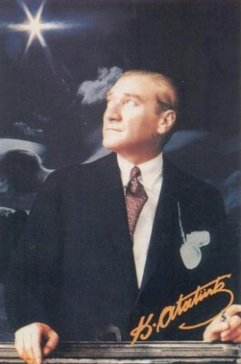
Kurtuluş için : BİRLEŞİN !
“ Kendi kişisel çıkarları için yabancılarla işbirliğine giren ve gücünü halktan almayan
küçük bir azınlığın dışındaki tüm güçler;
aralarındaki etnik, dinsel
ve siyasal ayrımları
ER-TE-LE-YE-REK
Ulusal Kuruluş Mücadelesi yolunda bir-leş-me-li-dir.“
(1921, İrade-i Milliye )

Slide 84
ULUSAL BİRLİK İLKELERİ (M. Soysal)
(http://www.cumhuriyet.com.tr/cumhuriyet/m/c02.html, 31.08.05)
1. Tam bağımsızlık (Atatürk : istiklal-i tamme!)
2. AB’ye tam üyelik başvurusunun askıya alınması
3. Planlı ulusal ekonomik kalkınma
4. Ülke ve halk bölünmezliğine dayalı
bütünlükçü bir ulus anlayışı
5. Laikliğin savunulması : Başta eğitim,
yaşamın her alanında.. Demokrasinin temeli..
Kocatepe Buluşması'nda da (25-26 Ağustos 2005)
vurgulandığı gibi, günün koşulları
bu hedeflerde birleşmeyi kaçınılmaz kılmakta..

Slide 85
Nasıl Bir Anayasa ??
Bağımsız ve güçlü tekil (üniter) devlet,
Etkin demokratik hükümet,
Hukukun üstünlüğü ve hızlı adalet,
Örgütlü halk, etkin siyasal katılım
Özgür ve eşit yurttaşlık (Anaysa m.10),
Aydınlanmış ve çağdaş - laik toplum,
Planlı ve halkçı bütünsel ekonomi,
Bölgelerarası denge,
Üreten ve özyeterlik sağlayan Türkiye!
Yurtta Barış, Dünyada Barış!
Güçler ayrılığı, Parlamenter rejim
Laik, demokratik, insan haklarına dayalı sosyal hukuk devleti
Bilim ve teknoloji üreten Türkiye
Bilişim çağını yakalayan Türkiye
Hedefleri; Türk Ordusu’nu Cumhuriyet’i savunamaz duruma düşürmek ve bağımsız yargıyı tasfiye etmektir. Bu adımları atan Recep Tayyip Erdoğan,
ABD’nin “BOP Eşbaşkanı”dır. Onaylayacak kişi ise
ABD Dışişleri Bakanı ile
“2 sayfa 9 maddelik hizmet sözleşmesi” bağıtlayan Abdullah Gül’dür. Bunların yapacakları Anayasa değişiklikleri
ne denli cilalanırsa cilalansın,
“ulus devleti tasfiye” planıdır. Bunu görmemek,
“demokrasi budalalığı” olur.

Slide 86
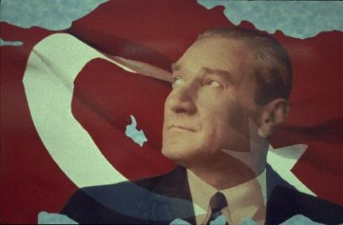
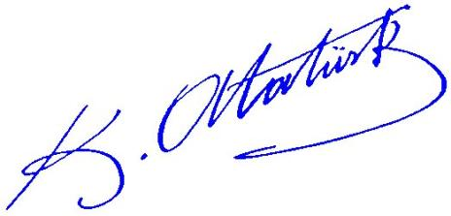
“ Bugün ulaştığımız sonuç, yüzyıllardan beri çekilen ulusal yıkımların yarattığı uyanıklığın ve bu sevgili yurdun her köşesini sulayan kanların karşılığıdır.
Bu sonucu, Türk gençliğine kutsal bir armağan olarak bırakıyorum.”

Slide 87
“ Bütün Dünya bilsin ki,
benim için bir taraflılık vardır :
Cumhuriyet taraftarlılığı,
düşünsel ve toplumsal
devrim taraftarlığı...
Bu noktada,
yeni Türkiye topluluğunda
1 bireyi, dışarıda düşünmek
istemiyorum. ” (1924)
Gazi Mustafa Kemal ATATÜRK

Slide 88
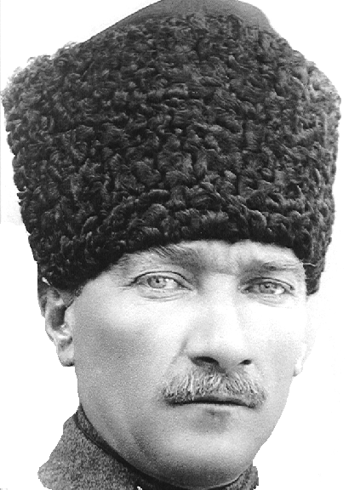
“ Yetişecek çocuklarımıza ve gençlerimize, görecekleri eğitimin derecesi ne olursa olsun, en önce ve her şeyden önce Türkiye’nin bağımsızlığına,
kendi benliğine,
ulusal geleneklerine düşman olan
bütün ögelerle
mücadele etme gereği öğretilmelidir. ” (1923)

Slide 89

“Başarımız, kuşkusuz birlikte olacaktır.
Eğer millet; ortak amaca hep beraber çaba göstererek yürürse, mutlaka başaracaktır.”
Gazi MK Atatürk (1923)

Slide 90
“Türk Milleti!
Ebediyete akıp giden
her on senede,
bu büyük millet bayramını
daha büyük şereflerle, saadetlerle, huzur ve refah içinde kutlamanı gönülden dilerim.
Ne mutlu Türküm diyene! ”
Gazi Mustafa Kemal ATATÜRK
29 Ekim 1933, 10. Yıl Söylevi

Slide 91












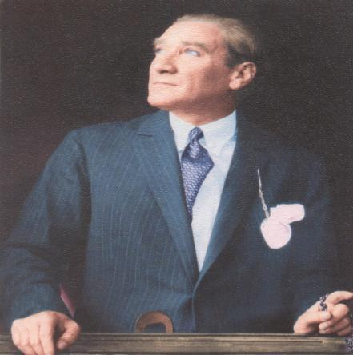











SENİ ANLIYORUZ; TÜM İNSANLIĞA ANLATACAĞIZ..

Slide 92
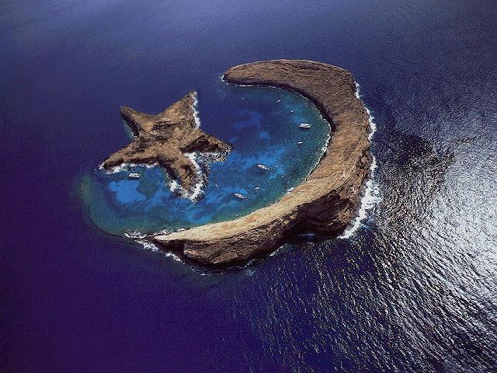
“ Benim ölümlü bedenim elbet bir gün toprak olacak,
fakat Türkiye Cumhuriyeti sonsuza dek
-özgür ve tam bağımsız- yaşayacaktır.. ”
Gazi Mustafa Kemal ATATÜRK

Slide 93

“Bir memlekette namuslular en az namussuzlar kadar cesaret sahibi değiller ise, memleketin kurtulma ümidi yoktur.”

Slide 94

“ Vatan kesinlikle esenliğe kavuşacak, ulus kesinlikle mutlu olacaktır. Çünkü kendi esenliğini, kendi mutluluğunu ülkenin ve ulusun esenliği için feda edebilecek vatan evlatları çoktur.”

Slide 95

Türkiye
Atatürk’tür,
Atatürk
Türkiye’dir!
1923...... S O N S U Z L U K...

Slide 96
YAŞAMA
Gülümseyin

Slide 97

Türkiye Cumhuriyeti
1923→2023→..3023’e...

Slide 98

Bu toplantıya emek verenlere şükranla..

Slide 99


Derin şükran ve vefa borçluyuz.
Prof. Dr. Ahmet SALTIK MD, MSc, BSc
Atılım Üniv. Tıp Fak.
ADD Gn. Mrk. Bilim Kurulu Bşk. Yrd.
www.ahmetsaltik.net
profsaltik@gmail.com
Notes:
Evet. 200 yansılık kapsamlı sunu bitti. Şimdi geriye yaslanıp düşünelim. Ülkemiz hangi yıkımlara sürükleniyor?
Çağımızı anladık mı? Büyük ATATÜRK, Cumhuriyeti Türk gençlerine kutsal bir emanet olarak bıraktı.
O’nu, sonsuza dek özgür ve tam bağımsız yaşatmamızı vasiyet etti. Bunlar sizin önemli için değilse; düşünün:
Size yaşam hakkı veren vatanınız, devletiniz alçakça emperyalist oyunlarla ayağınızın altından çekiliyor.
Bu açık, yakın ve somut tehditi de mi algılamıyor ya da önemsemiyoruz? O zaman bize kölelik yaraşır..

Slide 100


Slide 101

Cumhuriyet erdemdir..
YAŞASIN CUMHURİYET!
YAŞASIN CUMHURİYET!
YAŞASIN CUMHURİYET!
YAŞATACAĞIZ!
YAŞATACAĞIZ!
YAŞATACAĞIZ!
Sonsuza dek; onurla, şanla, şerefle; andımızdır!
www.ahmetsaltik.net
profsaltik@gmail.com
Notes:
Evet.. kapsamlı sunu bitti. Şimdi geriye yaslanıp düşünelim. Ülkemiz hangi yıkımlara sürükleniyor?
Çağımızı anladık mı? Büyük ATATÜRK, Cumhuriyeti Türk gençlerine kutsal bir emanet olarak bıraktı.
O’nu, sonsuza dek özgür ve tam bağımsız yaşatmamızı vasiyet etti. Bunlar sizin önemli için değilse; düşünün:
Size yaşam hakkı veren vatanınız, devletiniz alçakça emperyalist oyunlarla ayağınızın altından çekiliyor.
Bu açık, yakın ve somut tehditi de mi algılamıyor ya da önemsemiyoruz? O zaman bize kölelik yaraşır..

